Slide 1
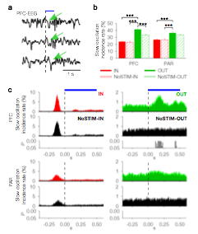
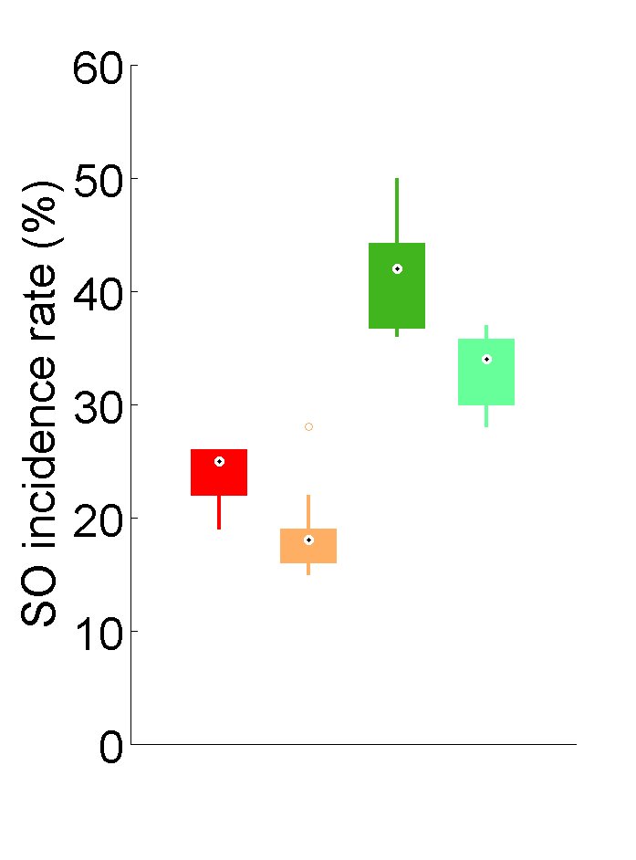
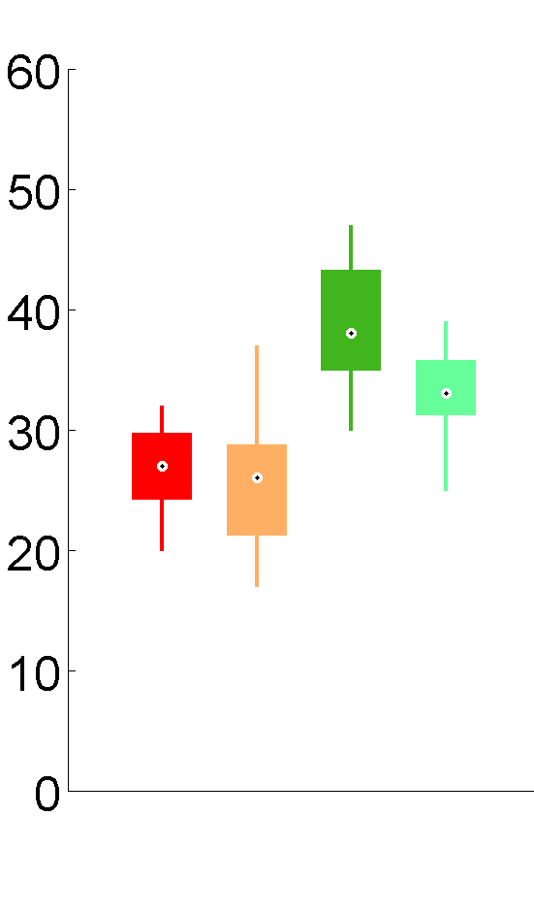
A
B
***
***
FRO-EEG
***
***
Slow oscillation
incidence rate (%)
***
*
**
PFC
PAR
FRO
PAR
IN
OUT
NoSTIM-IN
NoSTIM-OUT
C
FRO
PAR

